Slide 1
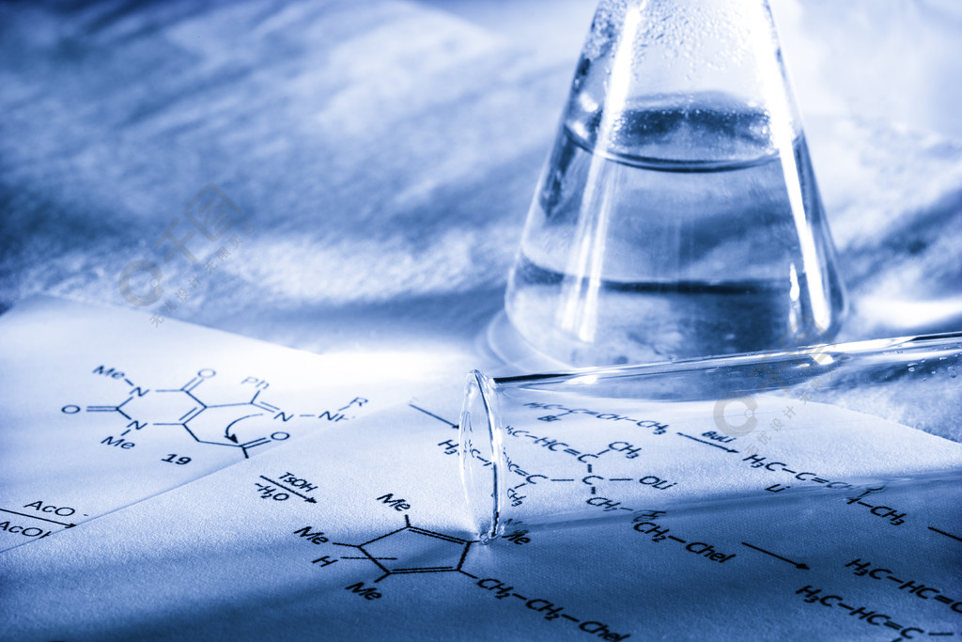
第一章 第4讲
氧化还原反应的概念和规律
化学
大
一
轮
复
习

Slide 2
复习目标
1.了解氧化还原反应的概念。
2.会用“单、双线桥”分析电子转移的方向和数目。
3.掌握物质氧化性、还原性强弱的比较及价态规律的应用。
4.会判断氧化还原反应的产物及方程式正误。

Slide 3
内容索引
考点一 氧化还原反应及相关概念
考点二 氧化还原反应基本规律
练真题 明考向
课时精练

Slide 4
考点一
氧化还原反应及相关概念

Slide 5
整合必备知识
1.氧化还原反应
(1)本质： 转移(得失或偏移)。
(2)特征：反应过程中有 发生变化。
电子
元素化合价

Slide 6
2.相关概念的关系
还原
还原
氧化
氧化
氧化
还原

Slide 7
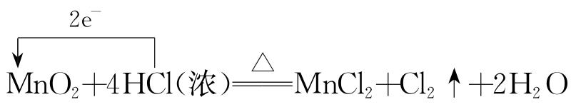
3.电子转移的表示方法
(1)分别用双线桥、单线桥标出MnO₂与浓盐酸在加热条件下反应的电子转移的方向和数目,并指出氧化剂、还原剂、氧化产物、还原产物。
答案
(2)上述反应若产生1 mol Cl₂时,转移电子数目为 ,被氧化的HCl的物质的量是 mol。
2N_{A}(或1.204×10²⁴)
2

Slide 8
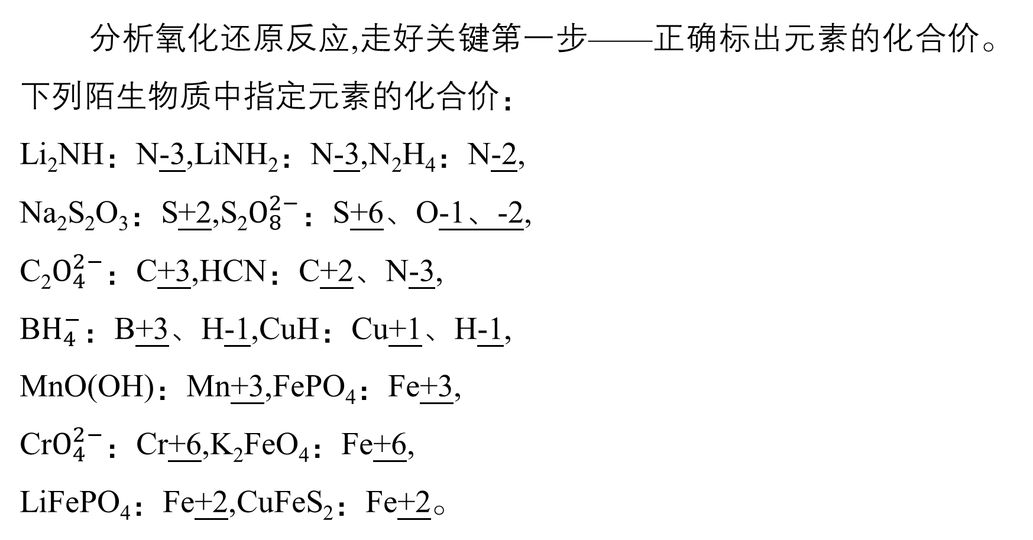
分析氧化还原反应,走好关键第一步——正确标出元素的化合价。
下列陌生物质中指定元素的化合价：
Li₂NH：N-3,LiNH₂：N-3,N₂H₄：N-2,
Na₂S₂O₃：S+2,S₂$O_{8}^{2−}$：S+6、O-1、-2,
C₂$O_{4}^{2−}$：C+3,HCN：C+2、N-3,
B$H_{4}^{−}$：B+3、H-1,CuH：Cu+1、H-1,
MnO(OH)：Mn+3,FePO₄：Fe+3,
Cr$O_{4}^{2−}$：Cr+6,K₂FeO₄：Fe+6,
LiFePO₄：Fe+2,CuFeS₂：Fe+2。

Slide 9
4.常见的氧化剂和还原剂
(1)常见的氧化剂
常见的氧化剂包括某些非金属单质、含有高价态元素的化合物、过氧化物等。如：
Cl⁻
SO₂
NO或
NO₂
Mn²⁺
Fe²⁺
或Fe
Cr³⁺

Slide 10
(2)常见的还原剂
常见的还原剂包括活泼的金属单质、非金属阴离子及含低价态元素的化合物、低价金属阳离子、某些非金属单质及其氢化物等。如：
Zn²⁺
H₂O
CO₂
Fe³⁺
S
I₂
金属氢化物(如NaH等)、NaBH₄也是重要的还原剂。

Slide 11
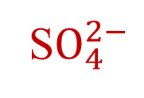
(3)元素化合价处于中间价态的物质既可以作氧化剂,又可以作还原剂。如：
Fe
S
H₂O
Fe³⁺
S$O_{4}^{2−}$
O₂
其中：Fe²⁺、S$O_{3}^{2−}$主要表现 性,H₂O₂主要表现 性。
还原
氧化

Slide 12

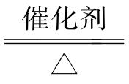
5.氧化还原反应与四种基本反应类型的关系
分析下列四个化学反应：
A.2Na+2H₂O===2NaOH+H₂↑
B.2HClO 2HCl+O₂↑
C.4NH₃+5O₂ 4NO+6H₂O
D.4Fe(OH)₂+O₂+2H₂O===4Fe(OH)₃
其中属于区域“1”的是 (填字母,下同),属于区域“2”的是 ,属于区域“3”的是 ,属于区域“4”的是 。
D
B
C
A

Slide 13

1.某元素从游离态变为化合态,则该元素一定被还原( )
2.有单质参加或生成的化学反应不一定是氧化还原反应( )
3.氧化还原反应中有一种元素被氧化时,一定有另一种元素被还原
( )
4.向0.01 mol·L⁻¹硫酸酸化的KMnO₄溶液中滴加0.1 mol·L⁻¹ H₂O₂溶液,溶液褪色,则H₂O₂具有氧化性( )
5.反应2Na₂O₂+2H₂O===4NaOH+O₂↑与反应Cl₂+H₂O HCl+HClO均为水作还原剂的氧化还原反应( )
×
√
×
×
×

Slide 14
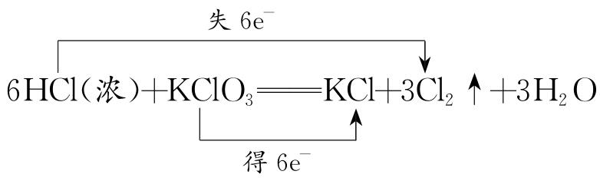
6. ( )
×

Slide 15
提升关键能力
1.3NF₃+5H₂O===9HF+2NO+HNO₃,用双线桥表示该反应的电子转移：
。 其中NF₃是 。
2.K₂Cr₂O₇+3H₂C₂O₄+4H₂SO₄===Cr₂(SO₄)₃+6CO₂↑+K₂SO₄+7H₂O,用双线
桥表示该反应的电子转移： 。
氧化剂、还原剂

Slide 16
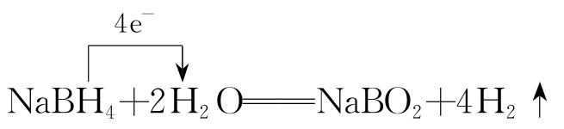
3.已知NaBH₄与水反应的化学方程式为NaBH₄+2H₂O===NaBO₂+4H₂↑。
(1)氧化剂为 ,还原剂为 。
(2)用单线桥标出电子转移的方向和数目： ,其中氧化产物与还原产物的质量比为 。
(3)若生成标准状况下4.48 L H₂,则转移电子的物质的量为 。
H₂O
NaBH₄
1∶1
0.2 mol

Slide 17

4.(2024·南京模拟)在高温条件下,碳酸锂(Li₂CO₃)、葡萄糖(C₆H₁₂O₆)和磷酸铁(FePO₄)可制备电极材料磷酸亚铁锂(LiFePO₄),发生反应的化学方程式为12FePO₄+6Li₂CO₃+C₆H₁₂O₆ 12LiFePO₄+6CO↑+6CO₂↑+6H₂O↑。下列说法错误的是
A.反应中氧化剂和还原剂的物质的量之比为12∶1
B.反应中LiFePO₄是还原产物,CO是氧化产物
C.生成1 mol LiFePO₄时,转移2 mol电子
D.1 mol H₂O中所含的中子总数为8N_{A}
√

Slide 18

反应12FePO₄+6Li₂CO₃+C₆H₁₂O₆ 12LiFePO₄+6CO↑+6CO₂↑+6H₂O↑中铁元素化合价从+3价降低到+2价,FePO₄是氧化剂,葡萄糖中碳元素化合价从0价升高到+2价,葡萄糖是还原剂,因此氧化剂和还原剂的物质的量之比为12∶1,A正确;
铁元素化合价从+3价降低到+2价,生成1 mol LiFePO₄时,转移1 mol电子,C错误;
1个H₂O分子中含有8个中子,1 mol H₂O中所含的中子总数为8N_{A},D正确。

Slide 19
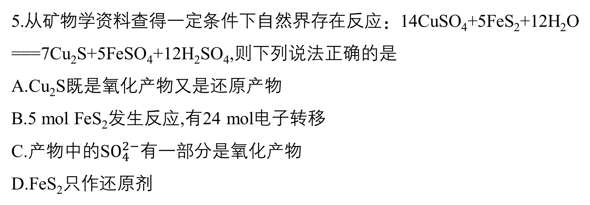
5.从矿物学资料查得一定条件下自然界存在反应：14CuSO₄+5FeS₂+12H₂O
===7Cu₂S+5FeSO₄+12H₂SO₄,则下列说法正确的是
A.Cu₂S既是氧化产物又是还原产物
B.5 mol FeS₂发生反应,有24 mol电子转移
C.产物中的S$O_{4}^{2−}$有一部分是氧化产物
D.FeS₂只作还原剂
√

Slide 20
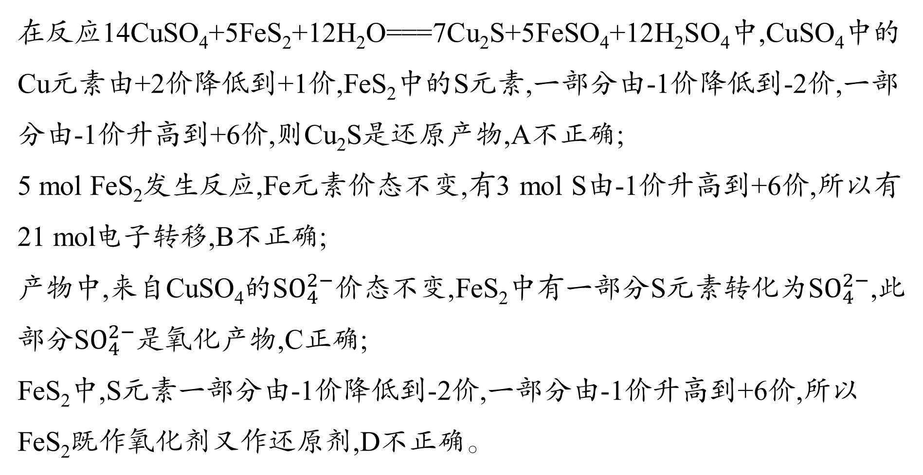
在反应14CuSO₄+5FeS₂+12H₂O===7Cu₂S+5FeSO₄+12H₂SO₄中,CuSO₄中的Cu元素由+2价降低到+1价,FeS₂中的S元素,一部分由-1价降低到-2价,一部分由-1价升高到+6价,则Cu₂S是还原产物,A不正确;
5 mol FeS₂发生反应,Fe元素价态不变,有3 mol S由-1价升高到+6价,所以有21 mol电子转移,B不正确;
产物中,来自CuSO₄的S$O_{4}^{2−}$价态不变,FeS₂中有一部分S元素转化为S$O_{4}^{2−}$,此部分S$O_{4}^{2−}$是氧化产物,C正确;
FeS₂中,S元素一部分由-1价降低到-2价,一部分由-1价升高到+6价,所以FeS₂既作氧化剂又作还原剂,D不正确。
返回

Slide 21
考点二
氧化还原反应基本规律

Slide 22
1.价态规律
(1)升降规律
氧化还原反应中,化合价有升必有降,升降总值相等。
(2)价态归中规律
含不同价态的同种元素的物质间发生氧化还原反应时,该元素价态的变化一定遵循“高价+低价→中间价”,而不会出现交叉现象。简记为“两相靠,不相交”。

Slide 23
思考
某同学将H₂S溶液与浓硫酸的反应表示为 ,
这种表示方法是否正确?若不正确,请写出正确的表示方式。
答案 不正确

Slide 24
(3)歧化反应规律
同一元素发生氧化还原反应生成不同价态的物质时,该元素的价态变化一定遵循“中间价态→高价态+低价态”,不会出现“一边倒”的现象,即生成物中该元素的价态不能都比反应物中该元素价态高,或都比反应物中该元素价态低。
如：Cl₂+2NaOH===NaCl+NaClO+H₂O。

Slide 25
2.强弱规律和先后规律
(1)强弱规律
①在同一化学反应中：氧化性：氧化剂>氧化产物;还原性：还原剂>还原产物。
②越易失电子的物质(还原态),失电子后就越难得电子(氧化态),所以,氧化剂的氧化性越强,得电子后生成的还原产物的还原性就越弱,反应生成的物质就越稳定。还原剂同理。

Slide 26
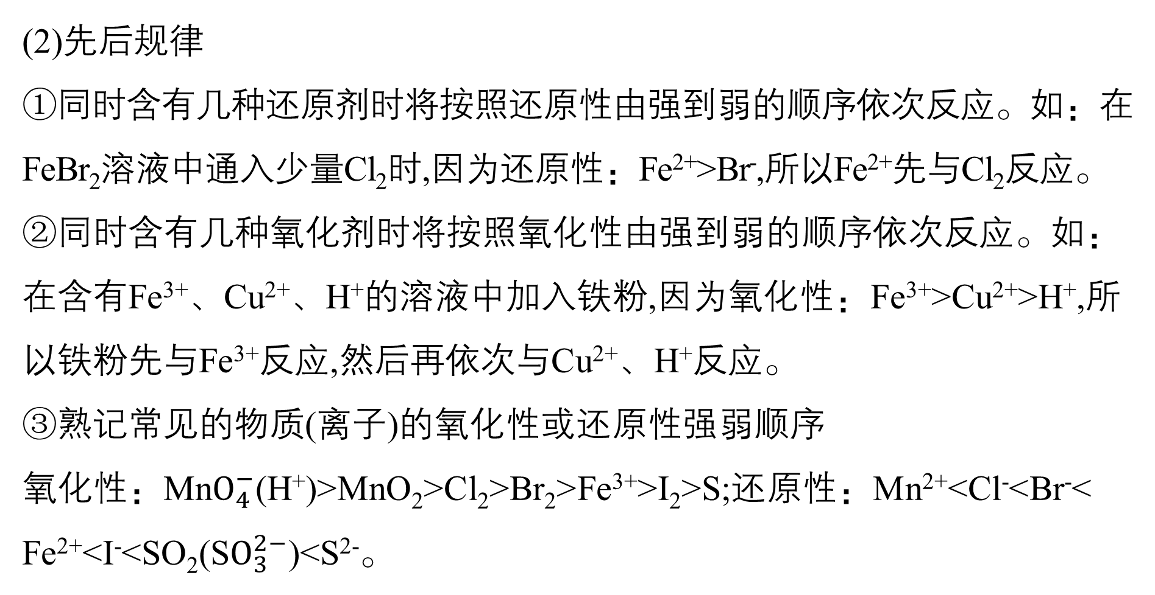
(2)先后规律
①同时含有几种还原剂时将按照还原性由强到弱的顺序依次反应。如：在FeBr₂溶液中通入少量Cl₂时,因为还原性：Fe²⁺>Br⁻,所以Fe²⁺先与Cl₂反应。
②同时含有几种氧化剂时将按照氧化性由强到弱的顺序依次反应。如：在含有Fe³⁺、Cu²⁺、H⁺的溶液中加入铁粉,因为氧化性：Fe³⁺>Cu²⁺>H⁺,所以铁粉先与Fe³⁺反应,然后再依次与Cu²⁺、H⁺反应。
③熟记常见的物质(离子)的氧化性或还原性强弱顺序
氧化性：Mn$O_{4}^{−}$(H⁺)>MnO₂>Cl₂>Br₂>Fe³⁺>I₂>S;还原性：Mn²⁺<Cl⁻<Br⁻<
Fe²⁺<I⁻<SO₂(S$O_{3}^{2−}$)<S²⁻。

Slide 27
3.得失电子守恒规律
氧化还原反应中,氧化剂得电子总数与还原剂失电子总数相等。
运用“得失电子守恒规律”可直接计算参与氧化还原反应物质间的数量关系,配平氧化还原反应方程式(下一讲集中突破)。

Slide 28
1.NO₂和NH₃之间反应可能生成N₂( )
2.1 mol Cl₂与足量Ca(OH)₂完全反应,转移电子数是2N_{A}( )
3.1 mol KClO₃与足量的浓盐酸反应,转移电子数为6N_{A}( )
4.SO₂的还原性较强,而浓硫酸具有很强的氧化性,浓硫酸不能干燥SO₂气体( )
5.向浓硫酸中通入H₂S气体,1 mol浓硫酸转移电子数可能是6N_{A},也可能是2N_{A}( )
6.含硫化合物X、Y的转化关系为S+NaOH―→X+Y+H₂O,硫单质的化合价最低( )
√
×
×
×
√
×

Slide 29
提升关键能力
一、反应产物判断
1.已知在热的碱性溶液中,NaClO发生反应：3NaClO===2NaCl+NaClO₃。在相同条件下NaClO₂也能发生类似的反应,其最终产物是
A.NaCl、NaClO B.NaCl、NaClO₃
C.NaClO、NaClO₃ D.NaClO₃、NaClO₄
√

Slide 30
已知反应中氯元素的化合价由+1变为+5和-1。相同条件下NaClO₂也能发生类似的反应,则氯元素的化合价应既有升高,也有降低,A项中均降低,D项中化合价均升高;
B、C两项与题意相符,但C项中NaClO不是最终产物。

Slide 31
2.在一定温度下,向KOH溶液中通入标准状况下11.2 L氯气,恰好完全反应生成三种含氯盐：0.7 mol KCl、0.2 mol KClO和X。则X是
A.0.1 mol KClO₃ B.0.2 mol KClO₃
C.0.1 mol KClO₄ D.0.2 mol KClO₄
√
标准状况下11.2 L氯气的物质的量为0.5 mol,根据原子守恒可知,生成X的物质的量为0.5 mol×2-0.7 mol-0.2 mol=0.1 mol;设X中氯元素的化合价为n,根据得失电子守恒可得0.7 mol×1=0.2 mol×(1-0)+0.1 mol×(n-0),解得n=+5,所以X为KClO₃,故选A。

Slide 32
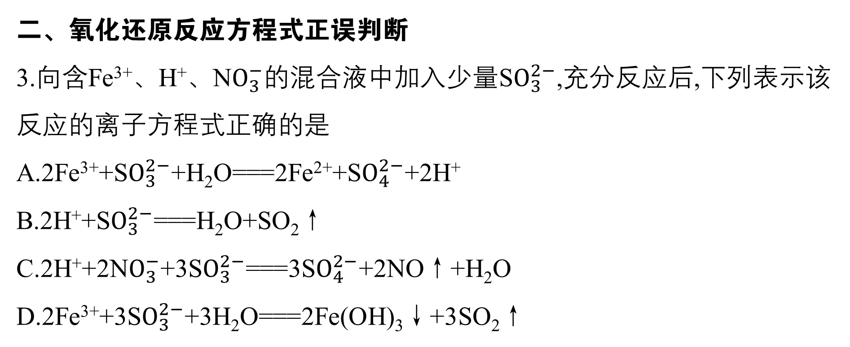
二、氧化还原反应方程式正误判断
3.向含Fe³⁺、H⁺、N$O_{3}^{−}$的混合液中加入少量S$O_{3}^{2−}$,充分反应后,下列表示该反应的离子方程式正确的是
A.2Fe³⁺+S$O_{3}^{2−}$+H₂O===2Fe²⁺+S$O_{4}^{2−}$+2H⁺
B.2H⁺+S$O_{3}^{2−}$===H₂O+SO₂↑
C.2H⁺+2N$O_{3}^{−}$+3S$O_{3}^{2−}$===3S$O_{4}^{2−}$+2NO↑+H₂O
D.2Fe³⁺+3S$O_{3}^{2−}$+3H₂O===2Fe(OH)₃↓+3SO₂↑
√

Slide 33
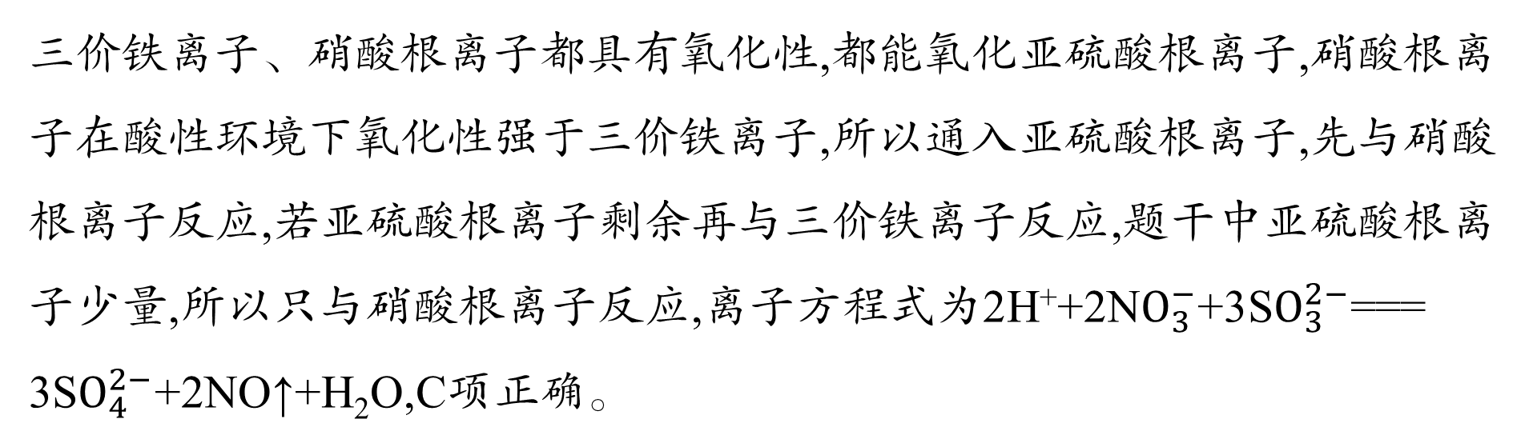
三价铁离子、硝酸根离子都具有氧化性,都能氧化亚硫酸根离子,硝酸根离子在酸性环境下氧化性强于三价铁离子,所以通入亚硫酸根离子,先与硝酸根离子反应,若亚硫酸根离子剩余再与三价铁离子反应,题干中亚硫酸根离子少量,所以只与硝酸根离子反应,离子方程式为2H⁺+2N$O_{3}^{−}$+3S$O_{3}^{2−}$===
3S$O_{4}^{2−}$+2NO↑+H₂O,C项正确。

Slide 34
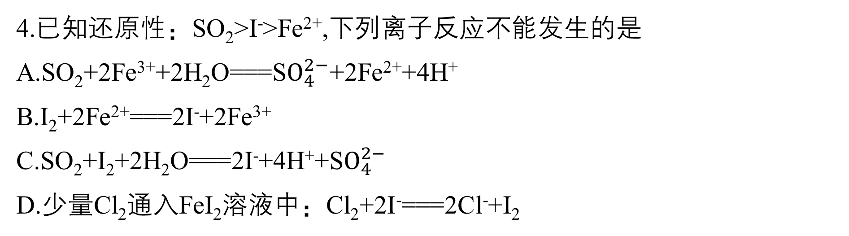
4.已知还原性：SO₂>I⁻>Fe²⁺,下列离子反应不能发生的是
A.SO₂+2Fe³⁺+2H₂O===S$O_{4}^{2−}$+2Fe²⁺+4H⁺
B.I₂+2Fe²⁺===2I⁻+2Fe³⁺
C.SO₂+I₂+2H₂O===2I⁻+4H⁺+S$O_{4}^{2−}$
D.少量Cl₂通入FeI₂溶液中：Cl₂+2I⁻===2Cl⁻+I₂
√
反应中还原剂SO₂的还原性大于还原产物Fe²⁺,符合题给条件,反应能发生,故不选A;
反应中还原剂二氧化硫的还原性大于还原产物I⁻,符合题给条件,反应能发生,故不选C;
还原性：I⁻>Fe²⁺,I⁻先和氯气反应,故不选D。

Slide 35
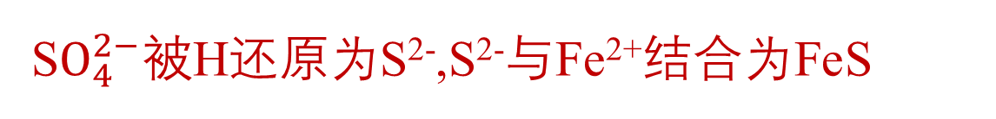
三、反应历程中的氧化还原反应分析
5.(2024·连云港模拟)水体中,Fe合金在SRB存在条件下腐蚀的机理如图所示,Fe腐蚀后生成FeS的过程可描述为Fe失去电子转化为Fe²⁺,H₂O得到电子转化为H, 。
S$O_{4}^{2−}$被H还原为S²⁻,S²⁻与Fe²⁺结合为FeS

Slide 36
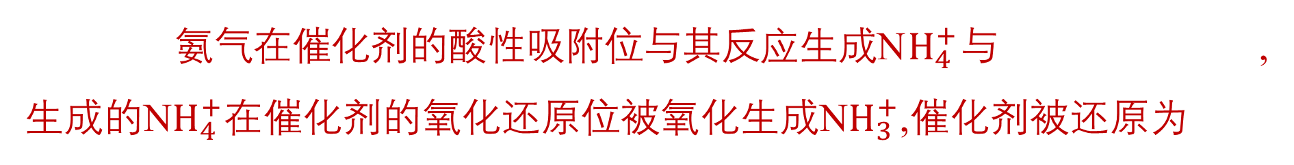
6.(2024·南通海门区模拟预测)某钒催化剂在一定条件下形成相邻的氧化还原位和酸性吸附位,该催化剂催化NH₃脱除电厂烟气中NO的可能反应机理如图所示。步骤①、②
氨气在催化剂的酸性吸附位与其反应生成N$H_{4}^{+}$与 ,生成的N$H_{4}^{+}$在催化剂的氧化还原位被氧化生成N$H_{3}^{+}$,催化剂被还原为
可表述为_______________________________________________________
_______________________________________________________________
______________(指明反应发生的位置,“…”表示催化剂吸附)。反应过程中消耗1 mol O₂,理论上可处理NO物质的量为 mol。
4
返回

Slide 37
LIANZHENTI MINGKAOXIANG
练真题 明考向

Slide 38
1.(2021·江苏,1)黑火药是中国古代四大发明之一,其爆炸反应为2KNO₃+S
+3C===K₂S+N₂↑+3CO₂↑。下列说法正确的是
A.黑火药中含有两种单质 B.爆炸时吸收热量
C.反应中S作还原剂 D.反应为置换反应
√
黑火药中含有S、C两种单质,A正确;
爆炸反应为放热反应,B错误;
该反应中S元素的化合价降低,作氧化剂,C错误;
该反应不符合“单质+化合物===另一种单质+另一种化合物”的形式,不是置换反应,D错误。

Slide 39

2.(2024·浙江1月选考,4)汽车尾气中的NO和CO在催化剂作用下发生反应：
2NO+2CO 2CO₂+N₂,下列说法不正确的是(N_{A}为阿伏加德罗常数的值)
A.生成1 mol CO₂转移电子的数目为2N_{A}
B.催化剂降低NO与CO反应的活化能
C.NO是氧化剂,CO是还原剂
D.N₂既是氧化产物又是还原产物
√
N₂为还原产物,CO₂为氧化产物,D错误。

Slide 40
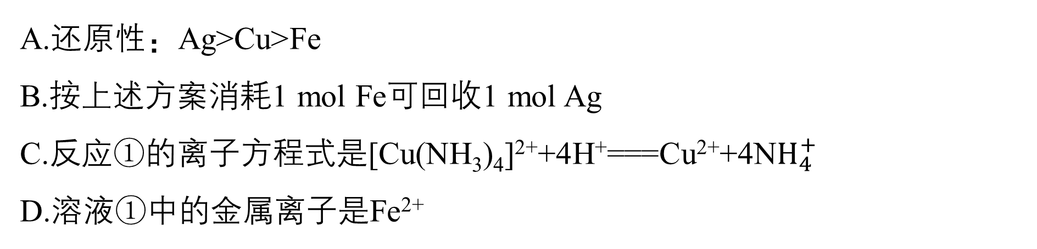
3.(2024·甘肃,11)兴趣小组设计了从AgCl中提取Ag的实验方案,下列说法正确的是
A.还原性：Ag>Cu>Fe
B.按上述方案消耗1 mol Fe可回收1 mol Ag
C.反应①的离子方程式是[Cu(NH₃)₄]²⁺+4H⁺===Cu²⁺+4N$H_{4}^{+}$
D.溶液①中的金属离子是Fe²⁺
√

Slide 41
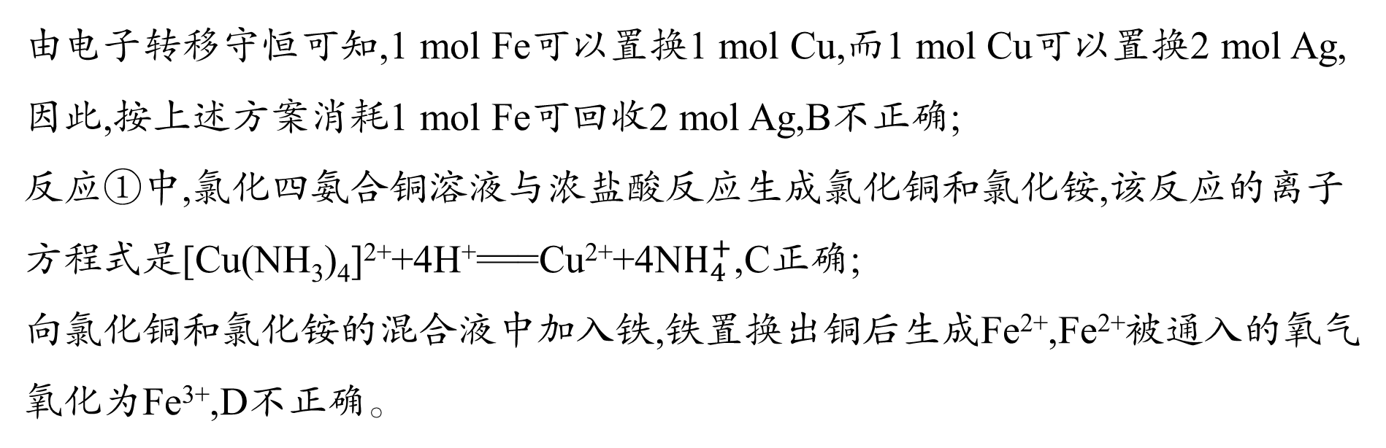
金属活动性越强,金属的还原性越强,还原性从强到弱的顺序为Fe>Cu>Ag,A不正确;
由电子转移守恒可知,1 mol Fe可以置换1 mol Cu,而1 mol Cu可以置换2 mol Ag,因此,按上述方案消耗1 mol Fe可回收2 mol Ag,B不正确;
反应①中,氯化四氨合铜溶液与浓盐酸反应生成氯化铜和氯化铵,该反应的离子方程式是[Cu(NH₃)₄]²⁺+4H⁺===Cu²⁺+4N$H_{4}^{+}$,C正确;
向氯化铜和氯化铵的混合液中加入铁,铁置换出铜后生成Fe²⁺,Fe²⁺被通入的氧气氧化为Fe³⁺,D不正确。

Slide 42
4.下列判断不正确的是 (填字母)。
A.Na⁻的还原性比Na的强(2021·湖北,13B)
B.硫代碳酸钠(Na₂CS₃)常用于处理废水中的重金属离子,不能被氧化
(2022·湖北,8A)
C.在稀H₂SO₄中加入少量Cu₂O(s),溶液由无色变为蓝色并有红色固体生成,
反应中Cu₂O既作氧化剂又作还原剂(2021·海南,14D)
D.浓HNO₃和稀HNO₃与Cu反应的还原产物分别为NO₂和NO,故稀HNO₃氧
化性更强(2021·河北,10D)
BD

Slide 43
A正确,Na⁻的半径比Na的大,Na⁻中原子核对最外层电子的吸引力小,失电子能力增强;
B错误,Na₂CS₃中硫元素为-2价,还原性比较强,能被氧化;
C正确,发生歧化反应：Cu₂O+2H⁺===Cu²⁺+Cu+H₂O;
D错误,铜与浓硝酸反应比与稀硝酸反应剧烈,故浓硝酸的氧化性大于稀硝酸。
返回

Slide 44
KESHIJINGLIAN
课时精练

Slide 45
对一对
题号 | 1 | 2 | 3 | 4 | 5 | 6 | 7 | 8
答案 | B | A | C | D | B | C | B | D
题号 | 9 | 10 | 11
答案 | A | D | B
答案
1
2
3
4
5
6
7
8
9
10
11
12
13
14

Slide 46
12.
(1)CuI I₂ (2)2Cu+I₂===2CuI (3)> 高 (4)AC
答案
1
2
3
4
5
6
7
8
9
10
11
12
13
14

Slide 47


13.
(1)①CO(NH₂)₂+H₂O CO₂↑+2NH₃↑ ②8NH₃+6NO₂ 7N₂+
12H₂O (2)①1∶4 ②2CO+2NO N₂+2CO₂ ③稀燃过程中,柴油中
的硫被氧化为SO₂,2BaO+2SO₂+O₂===2BaSO₄,BaSO₄稳定,不易分解,也难与NO_{x}反应 ④BaO与CO₂反应生成BaCO₃,覆盖在BaO表面 BaCO₃在一定程度上也能吸收NO_{x}
答案
1
2
3
4
5
6
7
8
9
10
11
12
13
14

Slide 48
14.
(1)①Cu、Cl、O ②A (2)①降低 ②101
答案
1
2
3
4
5
6
7
8
9
10
11
12
13
14

Slide 49
1.(2024·南通如皋模拟)NaClO是家用消毒液的有效成分,这是利用了NaClO的
A.碱性 B.强氧化性
C.还原性 D.受热后不稳定性
√
NaClO具有强氧化性,可以使蛋白质变性,从而起到杀菌消毒的作用,选项B正确。
答案
1
2
3
4
5
6
7
8
9
10
11
12
13
14

Slide 50
2.下列变化中,与氧化还原反应无关的是
A.将Na₂S溶液加入AgCl浊液中,沉淀由白色逐渐变为黑色
B.向酸性K₂Cr₂O₇溶液中滴加乙醇,溶液由橙色变为绿色
C.光照新制的氯水,有气泡产生,黄绿色逐渐褪去
D.向FeSO₄溶液中滴加NaOH溶液,生成的白色沉淀迅速变为灰绿色,最后
呈红褐色
√
将Na₂S溶液加入AgCl浊液中,沉淀由白色逐渐变为黑色,反应原理为2AgCl(s)+S²⁻(aq)===Ag₂S(s)+2Cl⁻(aq),与氧化还原反应无关,A符合题意。
答案
1
2
3
4
5
6
7
8
9
10
11
12
13
14

Slide 51
3.(2024·无锡模拟)氰氨化钙,俗称石灰氮,是一种高效的土壤消毒剂,其制备的化学方程式为CaCO₃+2HCN===CaCN₂+CO↑+H₂↑+CO₂↑。下列说法正确的是
A.CO为氧化产物,H₂为还原产物
B.CaCN₂含有共价键,属于共价化合物
C.HCN既是氧化剂又是还原剂
D.每消耗10 g CaCO₃转移0.4 mol电子
√
答案
1
2
3
4
5
6
7
8
9
10
11
12
13
14

Slide 52
CO由HCN中的C生成,C的化合价未发生改变,既不是氧化产物也不是还原产物,A错误;
CaCN₂中存在[N==C==N]²⁻,含有离子键和共价键,属于离子化合物,B错误;
因HCN中的部分碳元素的化合价升高,氢元素的化合价降低,则HCN既是氧化剂又是还原剂,C正确;
每消耗10 g(即0.1 mol)CaCO₃,产生0.1 mol氢气,转移0.2 mol电子,D错误。
答案
1
2
3
4
5
6
7
8
9
10
11
12
13
14

Slide 53
4.(2024·常州高三阶段检测)关于反应K₂H₃IO₆+9HI===2KI+4I₂+6H₂O,下列说法正确的是
A.K₂H₃IO₆发生氧化反应
B.KI是还原产物
C.生成12.7 g I₂时,转移0.1 mol电子
D.还原剂与氧化剂的物质的量之比为7∶1
√
答案
1
2
3
4
5
6
7
8
9
10
11
12
13
14

Slide 54
反应中K₂H₃IO₆中I元素的化合价降低,发生得电子的还原反应,A错误;
KI中的I⁻由HI变化而来,化合价没有发生变化,KI既不是氧化产物也不是还原产物,B错误;
12.7 g I₂的物质的量为0.05 mol,根据反应方程式,每生成4 mol I₂转移7 mol电子,则生成0.05 mol I₂时转移电子的物质的量为0.087 5 mol,C错误;
反应中HI为还原剂,K₂H₃IO₆为氧化剂,在反应中每消耗1 mol K₂H₃IO₆就有7 mol HI失电子,则还原剂与氧化剂的物质的量之比为7∶1,D正确。
答案
1
2
3
4
5
6
7
8
9
10
11
12
13
14

Slide 55

5.下列叙述正确的是
A.2SO₂(g)+O₂(g) 2SO₃(g),每充入2 mol SO₂和1 mol O₂,充分反应后转
移电子的数目约为4×6.02×10²³
B.Cu₂S+O₂ 2Cu+SO₂,每消耗1 mol O₂,反应共转移6 mol电子
C.CH₃CH==CHCH₃+2O₃―→2CH₃CHO+2O₂,每有1 mol O₃参与该反应,转
移电子的数目约为6×6.02×10²³
D.5.6 g Fe与足量氯气充分反应后,转移电子的数目约为0.2×6.02×10²³
√
答案
1
2
3
4
5
6
7
8
9
10
11
12
13
14

Slide 56
可逆反应中的反应物不可能全部转化为产物,2 mol SO₂和1 mol O₂充分反应后转移电子的数目小于4×6.02×10²³,A错误;
氧化剂是Cu₂S和O₂,每消耗1 mol O₂,反应共转移6 mol电子,B正确;
1 mol O₃参与反应,转移电子的物质的量为2 mol,C错误;
5.6 g Fe与足量Cl₂充分反应后,转移电子的数目约为0.3×6.02×10²³,D错误。
答案
1
2
3
4
5
6
7
8
9
10
11
12
13
14

Slide 57
6.工业上以铜阳极泥(主要成分是Cu₂Te)为原料提取碲,涉及反应：
①Cu₂Te+2O₂+2H₂SO₄===2CuSO₄+TeO₂+2H₂O,②TeO₂+2SO₂+2H₂O===
2H₂SO₄+Te。以下说法正确的是
A.Cu₂Te中Cu元素的化合价是+2价
B.反应①中氧化剂是O₂,氧化产物是TeO₂
C.每制备1 mol Te理论上共转移12 mol e⁻
D.氧化性强弱顺序为O₂>SO₂>TeO₂
√
答案
1
2
3
4
5
6
7
8
9
10
11
12
13
14

Slide 58
Te为第ⅥA族元素,与Cu形成化合物时显-2价,则Cu₂Te中Cu为+1价,A项错误;
反应①中,Cu和Te元素化合价均升高,则氧化产物为CuSO₄和TeO₂,B项错误;
反应②中每生成1 mol Te,转移4 mol电子,反应①中每生成1 mol TeO₂,转移8 mol电子,则每制备1 mol Te,理论上共转移12 mol电子,C项正确;
根据反应①判断,氧化剂的氧化性强于氧化产物,则O₂氧化性强于TeO₂,根据反应②判断,TeO₂为氧化剂,SO₂为还原剂,则TeO₂氧化性强于SO₂,D项错误。
答案
1
2
3
4
5
6
7
8
9
10
11
12
13
14

Slide 59
7.(2024·南通通州区模拟)某化学小组为探究SO₂与AgNO₃溶液的反应,进行如下实验：
实验1：用如图装置(夹持、加热仪器略)制备SO₂,将足量SO₂通入AgNO₃溶液中,迅速反应,得到无色溶液A和白色沉淀B。
实验2：向溶液A中滴入过量盐酸,产生白色沉淀,取上层清液继续滴加BaCl₂溶液,未出现白色沉淀。
下列关于实验的说法不正确的是
A.铜与浓硫酸反应中还原剂与氧化剂的物质的
量之比为1∶1
B.上述装置中试剂a为浓硫酸,作用是干燥SO₂气体
C.实验2初步确定沉淀B为Ag₂SO₃,不含有Ag₂SO₄
D.该条件下SO₂与AgNO₃溶液不易发生氧化还原反应
√
答案
1
2
3
4
5
6
7
8
9
10
11
12
13
14

Slide 60
浓硫酸与铜反应的化学方程式为Cu+2H₂SO₄(浓)
CuSO₄+SO₂↑+2H₂O,还原剂为铜,氧化剂为浓硫酸,参与反应的两个硫酸分子中只有一个作氧化剂,还原剂与氧化剂的物质的量之比为1∶1, A项正确;
试剂a为饱和亚硫酸氢钠溶液,目的是除去SO₂中的硫酸酸雾,B项错误;
向溶液A中滴入过量盐酸,产生的白色沉淀为AgCl,目的是除去过量的Ag⁺,取上层清液继续滴加氯化钡溶液,未出现白色沉淀,说明没有硫酸根离子存在,说明沉淀B为Ag₂SO₃,不含有Ag₂SO₄,C项正确。
答案
1
2
3
4
5
6
7
8
9
10
11
12
13
14

Slide 61
8.误食白磷中毒可通过口服CuSO₄溶液解毒,原理为11P₄+60CuSO₄+96H₂O ===20Cu₃P↓+24H₃PO₄+60H₂SO₄。下列关于该反应的说法不正确的是
A.不可服用浓CuSO₄溶液
B.P₄既是氧化剂又是还原剂
C.Cu₃P中Cu的化合价为+1价
D.生成6 mol H₂SO₄时,被CuSO₄氧化的P₄为0.6 mol
√
答案
1
2
3
4
5
6
7
8
9
10
11
12
13
14

Slide 62
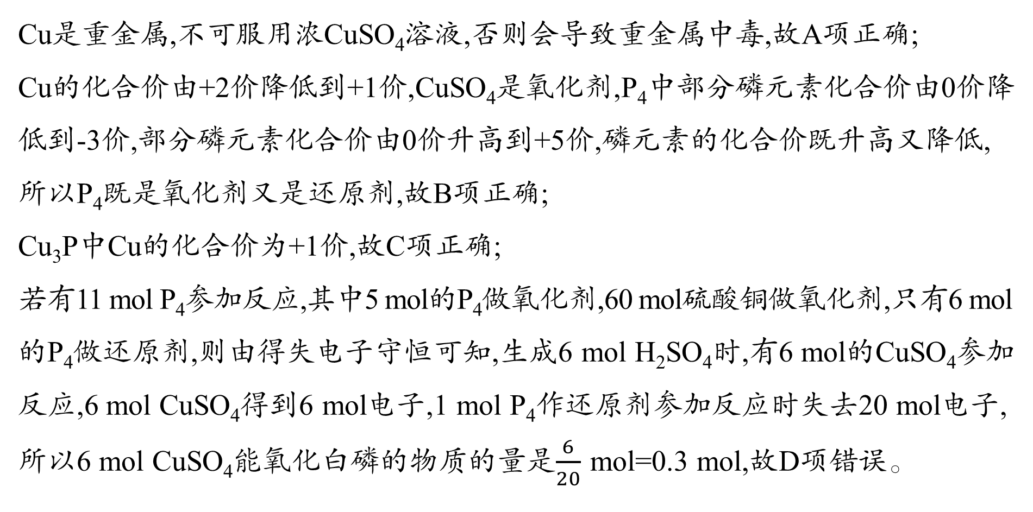
Cu是重金属,不可服用浓CuSO₄溶液,否则会导致重金属中毒,故A项正确;
Cu的化合价由+2价降低到+1价,CuSO₄是氧化剂,P₄中部分磷元素化合价由0价降低到-3价,部分磷元素化合价由0价升高到+5价,磷元素的化合价既升高又降低,所以P₄既是氧化剂又是还原剂,故B项正确;
Cu₃P中Cu的化合价为+1价,故C项正确;
若有11 mol P₄参加反应,其中5 mol的P₄做氧化剂,60 mol硫酸铜做氧化剂,只有6 mol的P₄做还原剂,则由得失电子守恒可知,生成6 mol H₂SO₄时,有6 mol的CuSO₄参加反应,6 mol CuSO₄得到6 mol电子,1 mol P₄作还原剂参加反应时失去20 mol电子,
所以6 mol CuSO₄能氧化白磷的物质的量是$\frac{6}{20}$ mol=0.3 mol,故D项错误。
答案
1
2
3
4
5
6
7
8
9
10
11
12
13
14

Slide 63
9.科学家正在研究一种用乙烯(C₂H₄,沸点为-104 ℃)脱硫(SO₂)的方法,其机理如图所示。下列关于该脱硫方法的说法正确的是
A.氧化性：O₂>SO₃>CO₂
B.乙烯在该过程中作氧化剂
C.该脱硫过程需要及时补充Cu⁺
D.步骤ⅰ中,每消耗44.8 L C₂H₄,有2N_{A}个S生成
√
答案
1
2
3
4
5
6
7
8
9
10
11
12
13
14

Slide 64
步骤ⅲ是氧气和二氧化硫反应生成三氧化硫,则氧化性：O₂>SO₃,步骤ⅰ是三氧化硫和乙烯反应生成硫、二氧化碳和水,则氧化性：SO₃>CO₂,因此氧化性：O₂>SO₃> CO₂,故A正确;
乙烯和三氧化硫反应生成硫、二氧化碳和水,碳元素的化合价升高,说明乙烯在该过程中作还原剂,故B错误;
Cu⁺在反应中作催化剂,Cu⁺质量不变,因此该脱硫过程不需要补充Cu⁺,故C错误;
未标明是否为标准状况,无法计算物质的量,故D错误。
答案
1
2
3
4
5
6
7
8
9
10
11
12
13
14

Slide 65
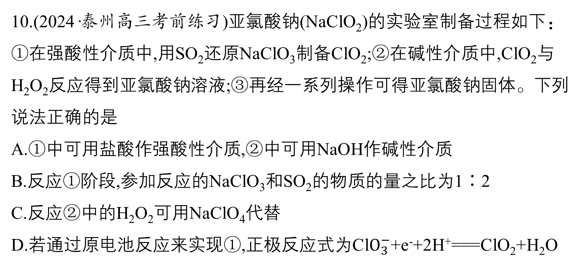
10.(2024·泰州高三考前练习)亚氯酸钠(NaClO₂)的实验室制备过程如下：①在强酸性介质中,用SO₂还原NaClO₃制备ClO₂;②在碱性介质中,ClO₂与H₂O₂反应得到亚氯酸钠溶液;③再经一系列操作可得亚氯酸钠固体。下列说法正确的是
A.①中可用盐酸作强酸性介质,②中可用NaOH作碱性介质
B.反应①阶段,参加反应的NaClO₃和SO₂的物质的量之比为1∶2
C.反应②中的H₂O₂可用NaClO₄代替
D.若通过原电池反应来实现①,正极反应式为Cl$O_{3}^{−}$+e⁻+2H⁺===ClO₂+H₂O
√
答案
1
2
3
4
5
6
7
8
9
10
11
12
13
14

Slide 66
NaClO₃能氧化HCl,①中不能用盐酸作强酸性介质,A错误;
由得失电子守恒知,反应①阶段,参加反应的NaClO₃和SO₂的物质的量之比为2∶1,B错误;
反应②中的H₂O₂作还原剂,NaClO₄无还原性,C错误。
答案
1
2
3
4
5
6
7
8
9
10
11
12
13
14

Slide 67
11.(2025·无锡期中)利用H₂S废气制取单质硫有如图所示两种途径,下列说法正确的是
A.SO₂是H₂S转化为S反应中的催化剂
B.每生成32 g S,理论上消耗1 mol Fe₂(SO₄)₃
C.两种途径中所涉及的反应均为氧化还原反应
D.2H₂S(g)+SO₂(g)===3S(s)+2H₂O(g)的ΔS>0
√
答案
1
2
3
4
5
6
7
8
9
10
11
12
13
14

Slide 68
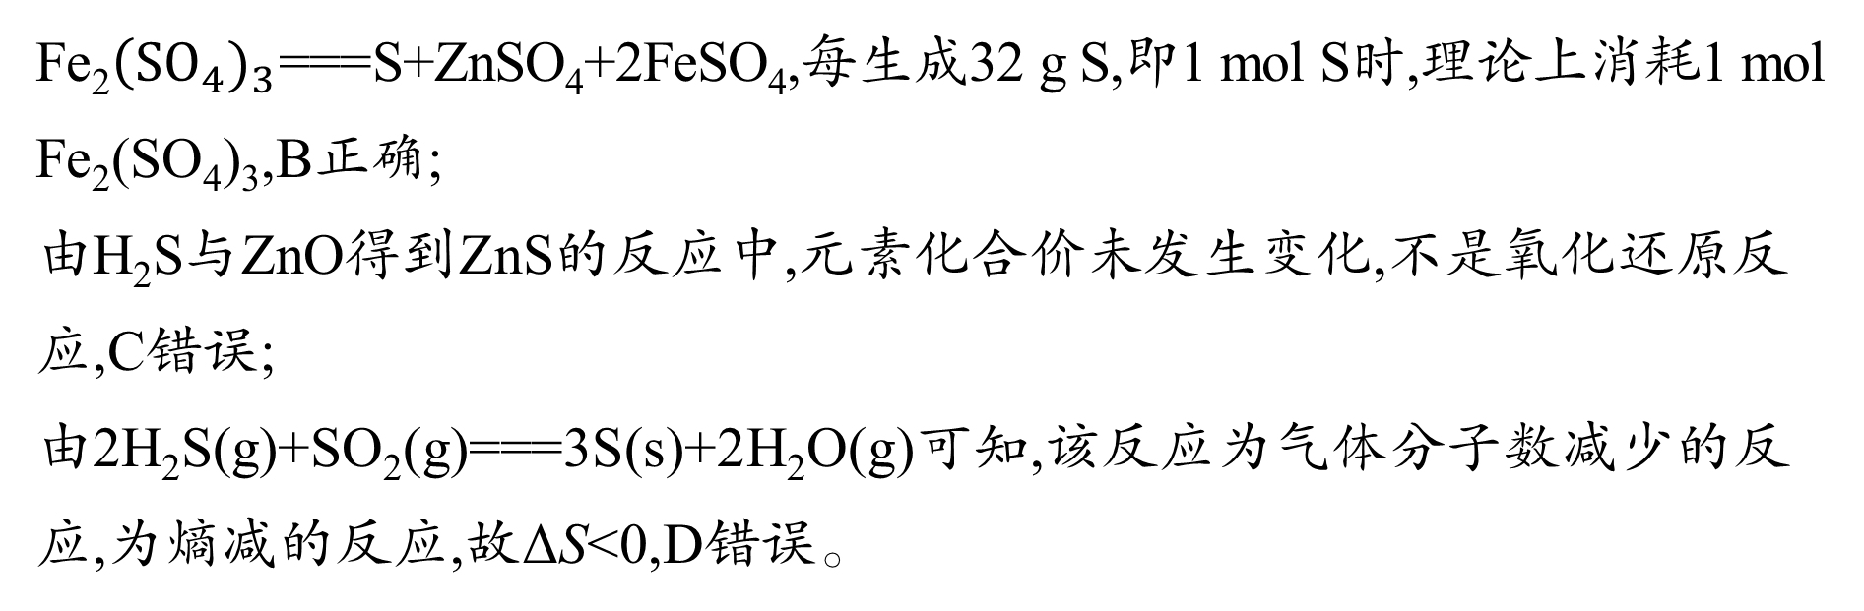
SO₂和H₂S转化为S反应的化学方程式为SO₂+2H₂S===
3S+2H₂O,SO₂中S的化合价降低,作氧化剂,A错误;
由ZnS与Fe₂(SO₄)₃反应得到S的化学方程式为ZnS+
Fe₂$\left(S\right.O_{4})_{3}$===S+ZnSO₄+2FeSO₄,每生成32 g S,即1 mol S时,理论上消耗1 mol
Fe₂(SO₄)₃,B正确;
由H₂S与ZnO得到ZnS的反应中,元素化合价未发生变化,不是氧化还原反应,C错误;
由2H₂S(g)+SO₂(g)===3S(s)+2H₂O(g)可知,该反应为气体分子数减少的反应,为熵减的反应,故ΔS<0,D错误。
答案
1
2
3
4
5
6
7
8
9
10
11
12
13
14

Slide 69
12.CuI是难溶于水的白色固体。已知：氧化性：Cu²⁺>I₂>Cu⁺,还原性：Cu>I⁻>Cu⁺。
(1)根据物质氧化性和还原性的强弱推测,在溶液中Cu²⁺和I⁻反应的产物是
、 。
CuI
I₂
氧化性：Cu²⁺>I₂>Cu⁺,还原性：Cu>I⁻>Cu⁺,所以Cu²⁺和I⁻反应,Cu²⁺被还原为Cu⁺、I⁻被氧化为I₂,Cu⁺和I⁻结合生成难溶于水的CuI沉淀,所以反应的产物是CuI、I₂。
答案
1
2
3
4
5
6
7
8
9
10
11
12
13
14

Slide 70
(2)久置于空气中的HI溶液呈黄色,向其中加入一些铜粉,可使溶液黄色消失,反应的化学方程式为 。
2Cu+I₂===2CuI
久置于空气中的HI溶液呈黄色,是因为其中的碘离子被氧化为碘单质,加入金属铜,金属铜可以和碘单质反应生成CuI,反应的化学方程式为2Cu+I₂
===2CuI。
答案
1
2
3
4
5
6
7
8
9
10
11
12
13
14

Slide 71
(3)欲消除(2)中HI溶液的黄色,也可向其中通入少量H₂S,这是因为当浓度接近时,还原性：H₂S (填“>”“<”或“=”)I⁻;与加入铜粉的方法相比,用此方法得到的HI溶液浓度 (填“高”“低”或“相等”)。
>
高
欲消除HI溶液的黄色,也可向其中通入少量H₂S,碘单质可以和硫化氢反应生成单质硫和碘化氢,还原性：H₂S>I⁻。
答案
1
2
3
4
5
6
7
8
9
10
11
12
13
14

Slide 72
(4)CuI可用于监测空气中是否含有汞蒸气：4CuI(白色)+Hg===Cu₂HgI₄
(亮黄色)+2Cu。下列关于该化学方程式的说法错误的是 (填字母)。
A.该反应中被氧化的元素是铜元素和汞元素
B.该反应的氧化剂为CuI
C.Cu₂HgI₄既是氧化产物又是还原产物
D.反应中每生成1 mol Cu₂HgI₄转移2 mol电子
AC
该反应中Cu元素化合价由+1降低为0,被氧化的元素是汞元素,氧化剂为CuI,Cu₂HgI₄是氧化产物,反应中每生成1 mol Cu₂HgI₄转移2 mol电子。
答案
1
2
3
4
5
6
7
8
9
10
11
12
13
14

Slide 73
13.(2024·南通如皋期初检测)汽车尾气已成为城市空气的主要污染源,治理汽车尾气的SCR(选择性催化还原)和NSR(NO_{x}储存还原)技术均可有效降低柴油发动机工作过程中排放的NO_{x}。
(1)SCR工作原理
①尿素[CO(NH₂)₂]水溶液热分解为NH₃和CO₂,该反应的化学方程式是
。
CO(NH₂)₂+H₂O CO₂↑+2NH₃↑
答案
1
2
3
4
5
6
7
8
9
10
11
12
13
14

Slide 74
CO(NH₂)₂和水在加热条件下反应生成NH₃和CO₂,根据原子守恒可得反应的化学方程式为CO(NH₂)₂+H₂O CO₂↑+2NH₃↑。
答案
1
2
3
4
5
6
7
8
9
10
11
12
13
14

Slide 75

②反应器中NH₃还原NO₂的化学方程式是___________________________
。
8NH₃+6NO₂ 7N₂+
12H₂O
反应物是NH₃和NO₂,产物是N₂和H₂O,根据得失电子守恒和原子守恒可得反应的化学方程式为8NH₃+6NO₂ 7N₂+12H₂O。
答案
1
2
3
4
5
6
7
8
9
10
11
12
13
14

Slide 76
(2)NSR(NO_{x}储存还原)的工作原理如图所示,柴油发动机工作时在稀燃(O₂充足、柴油较少)和富燃(O₂不足、柴油较多)条件下交替进行,通过BaO和Ba(NO₃)₂的相互转化实现NO_{x}的储存和还原。
①BaO吸收NO₂的反应中氧化剂与还原剂的物质的量之比是 。
1∶4
根据图示,NO₂和O₂与BaO反应生成Ba(NO₃)₂,化学方程式为2BaO+4NO₂+
O₂===2Ba(NO₃)₂,其中O₂为氧化剂,NO₂为还原剂,则氧化剂与还原剂的物质的量之比为1∶4。
答案
1
2
3
4
5
6
7
8
9
10
11
12
13
14

Slide 77
2CO+2NO N₂+2CO₂
②富燃条件下Pt表面反应的化学方程式是 。
根据图示,富燃条件下,CO和NO可以在Pt的催化下反应生成N₂和CO₂,化学方程式为2CO+2NO N₂+2CO₂。
答案
1
2
3
4
5
6
7
8
9
10
11
12
13
14

Slide 78
③若柴油中硫含量较高,在稀燃过程中,BaO吸收氮氧化物的能力下降至很低水平,结合化学方程式解释原因：_________________________________
。
稀燃过程中,柴油中的硫被氧化为SO₂,
2BaO+2SO₂+O₂===2BaSO₄,BaSO₄稳定,不易分解,也难与NO_{x}反应
答案
1
2
3
4
5
6
7
8
9
10
11
12
13
14

Slide 79
④研究发现：尾气中的CO₂对BaO吸收氮氧化物有影响。一定温度下,测得气体中CO₂的体积分数与氮氧化物吸收率的关系如图所示。则：一定范围内,氮氧化物吸收率随CO₂体积分数的增大而下降,原因是
; 当CO₂体积分数达到10%~
20%时,氮氧化物吸收率依然较高,原因可能是________________________
。
BaO与CO₂反应生成BaCO₃,覆盖在BaO表面
BaCO₃在一定程度上也能
吸收NO_{x}
答案
1
2
3
4
5
6
7
8
9
10
11
12
13
14

Slide 80
14.(2025·常州期中)Deacon催化氧化法处理HCl废气,可实现氯资源的再利用。
(1)Deacon氧化反应为4HCl(g)+O₂(g)===2Cl₂(g)
+2H₂O(g) ΔH=-114.4 kJ·mol⁻¹,CuO是该方法中常用的催化剂,其催化机理如图所示。
①图中转化涉及的反应中,发生化合价变化的元素有 (填元素符号)。
Cu、Cl、O
答案
1
2
3
4
5
6
7
8
9
10
11
12
13
14

Slide 81
根据总反应：4HCl(g)+O₂(g)===2Cl₂(g)+2H₂O(g),CuO为催化剂,Y和Z为反应物,X和W为生成物,故Y为HCl,Cu(OH)Cl转化为Cu₂OCl₂和W,W为H₂O;Z为O₂,X为Cl₂。
根据分析,图中转化涉及的反应中,发生化合价变化的元素有Cu、Cl、O。
答案
1
2
3
4
5
6
7
8
9
10
11
12
13
14

Slide 82
②根据图示机理,反应制得1 mol Cl₂,须投入
(填字母)CuO。
A.少量 B.2 mol
C.4 mol D.足量
A
根据上述机理,CuO为催化剂,反应制得1 mol Cl₂,须投入少量CuO,故选A。
答案
1
2
3
4
5
6
7
8
9
10
11
12
13
14

Slide 83
(2)负载在TiO₂上的RuO₂也可用作Deacon催化氧化的催化剂。TiO₂和RuO₂
的晶胞结构均如图所示,且二者晶胞体积近似相等,RuO₂与TiO₂的密度比为1.66。
①当RuO₂晶体中有O原子脱出时,出现O空位,此时Ru的化合价 (填“升高”“降低”或“不变”)。
降低
当RuO₂晶体中有O原子脱出时,O元素显负价,此时Ru的化合价降低。
答案
1
2
3
4
5
6
7
8
9
10
11
12
13
14

Slide 84
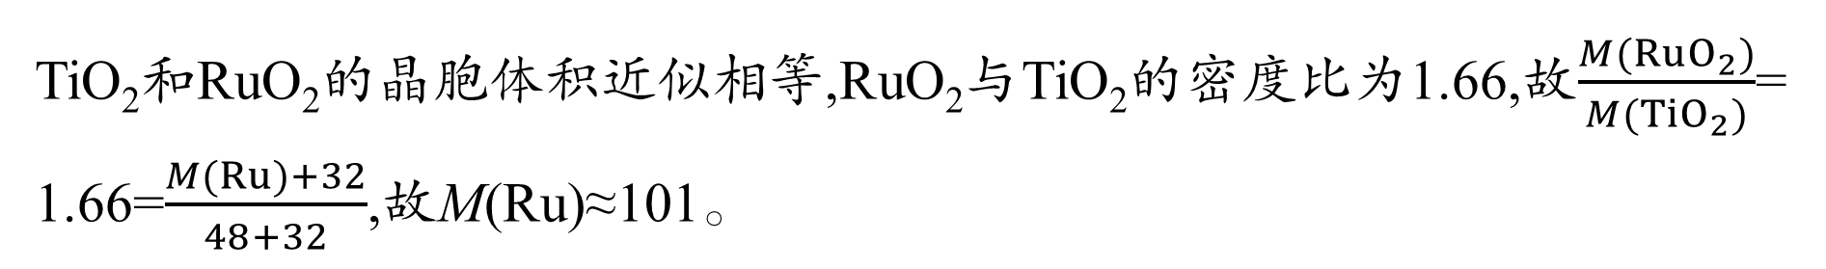
101
②Ru的相对原子质量为 (精确至1)。
TiO₂和RuO₂的晶胞体积近似相等,RuO₂与TiO₂的密度比为1.66,故$\frac{M(RuO_{2})}{M(TiO_{2})}$=
1.66=$\frac{M(Ru)+32}{48+32}$,故M(Ru)≈101。
答案
1
2
3
4
5
6
7
8
9
10
11
12
13
14
返回

Slide 85
本课结束
更多精彩内容请登录：
www.xinjiaoyu.com
化学
大
一
轮
复
习

